Slide 1


Plan de Empresa: Elder Care Tech
Este plan de empresa detalla la creación de un asistente virtual con inteligencia artificial diseñado para interactuar con personas mayores, ofreciendo facilidad de uso y minijuegos que fomenten actividades diarias como pasear, beber agua o tomar la medicación. El asistente se conectará a una aplicación móvil, permitiendo la personalización de servicios y el seguimiento de estadísticas sanitarias por parte de familiares y cuidadores.
Realizado por Judit Quirós Violero

Slide 2

Idea de Empresa: Asistente Virtual para Mayores
Innovación y Asistencia
Conexión y Personalización
Beneficios Sociales
Crear un asistente virtual con IA, fácil de usar, que motive a las personas mayores a realizar actividades y les recuerde tareas importantes.
Conectar el asistente con una app móvil para personalizar servicios y permitir a familiares y cuidadores monitorear la salud del usuario.
Ayudar a las personas mayores a combatir la soledad, recordar tareas y entretenerse, mejorando su calidad de vida.

Slide 3

Análisis del Macroentorno
1
Tendencias Sociales
2
Factores Económicos
El 82,6% de los hogares españoles tiene ordenador y el 85,4% de las personas entre 16 y 74 años usa Internet diariamente. Los asistentes virtuales son valorados para reducir la soledad en mayores.
El gasto en tecnología en España es significativo. La pensión media de jubilación es de 1.441,8 euros mensuales, lo que influye en la capacidad de gasto de nuestro público objetivo.
3
Marco Político
Hay que tener en cuenta las leyes sobre IA, protección de datos, patentes y contratación de personas con discapacidad, ya que afectan directamente al negocio.

Slide 4

Análisis del Microentorno
Público Objetivo
Competencia
Personas mayores, pensionistas españoles que buscan compañía y ayuda para cuidar su salud, así como sus familiares y cuidadores.
Asistentes virtuales generales como Alexa, Siri y Google Assistant, y dispositivos de teleasistencia. Nuestro valor añadido es la adaptación específica a las necesidades de los mayores.
Proveedores
Empresas como Digi-Key, RS Components y Farnell España para componentes electrónicos, y Bitfab para impresión 3D.

Slide 5

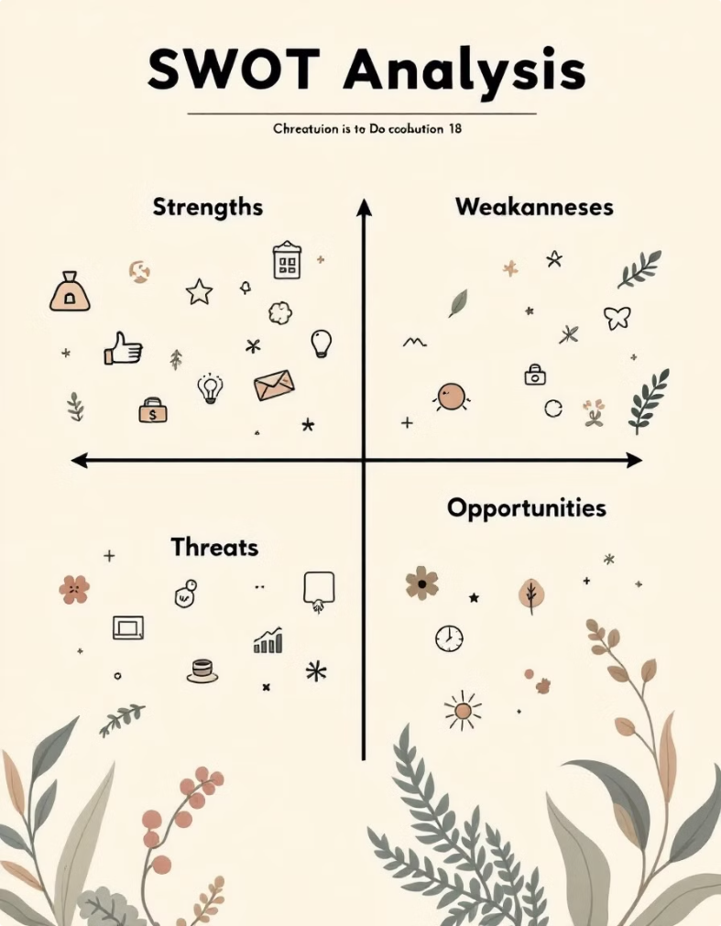
Análisis DAFO
Fortalezas
Oportunidades
Enfoque específico en personas mayores y con necesidades especiales. Monitoreo de salud y conectividad con familiares. Flexibilidad de precios.
Envejecimiento de la población y preocupación por la soledad. Fomento del gasto en tecnología. Apoyo de organizaciones sociales. Incentivos para contrataciones.
Debilidades
Amenazas
Alta inversión inicial. Falta de reconocimiento de marca. Requiere interfaz intuitiva. Dependencia de terceros para la distribución.
Competencia de grandes tecnológicas. Cambios en regulaciones de IA y protección de datos. Resistencia de usuarios mayores a la tecnología. Productos sustitutivos.

Slide 6




Valores y Objetivos de la Empresa
Legalidad y Cumplimiento
Operar de manera 100% legal, cumpliendo con todas las leyes, reglamentos y normas.
Responsabilidad Social
Considerar el impacto en trabajadores, clientes y el medio ambiente, promoviendo prácticas ecofriendly y condiciones laborales dignas.
Transparencia y Confianza
Ser transparentes para generar confianza en los clientes, ofreciendo productos de calidad a precios justos y brindando apoyo continuo.

Slide 7

Plan de Marketing: Estrategias Clave
1
Fuentes de Información
Utilizar fuentes secundarias (informes, estudios) y primarias (observación y convivencia con personas mayores) para entender el mercado.
2
Precio y Pago
Ofrecer precios competitivos y variedad de opciones de pago: precio fijo de 500€ o suscripciones mensuales/anuales con funcionalidades adicionales.
3
Distribución y Alcance
Implementar un sitio web propio con venta directa y envío a través de empresas de mensajería. Colaborar con redes de apoyo a mayores y centros de salud.

Slide 8



Estrategias de Comunicación
Promociones Web
2
Ofertas temporales y códigos de descuento para atraer a nuevos clientes.
Marketing Digital
Anuncios en redes sociales (Facebook, Instagram), blogs especializados, colaboraciones con influencers y anuncios en buscadores (SEM).
1
Campañas Directas
Descuentos por lanzamiento, muestras gratuitas en eventos, demostraciones en residencias y centros de día.
3

Slide 9




Infraestructura y Recursos
Local
Maquinaria
Transportes
Venta en línea sin necesidad de local físico fijo. Espacio en el hogar para almacenaje. Coworking opcional en Barbate o Vejer.
Equipos informáticos para desarrollo de software. Herramientas para ensamblaje. Coste de producción del asistente virtual: 150-250€ por unidad.
Distribución a través de empresas de mensajería como Seur, CTM y Correos.

Slide 10
Organización y Recursos Humanos
Inicialmente, la empresa contará con un trabajador a jornada parcial (4 horas/día) con contrato indefinido y un salario de 600€ mensuales. El propietario también participará en el montaje durante picos de ventas. Tras el primer año, si la empresa va bien, se considerará la contratación de uno o dos empleados más a jornada completa.

Slide 11
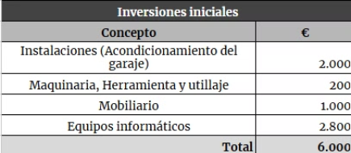
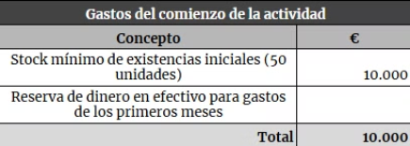
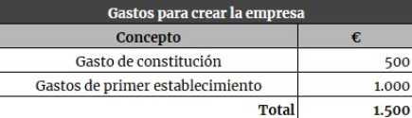
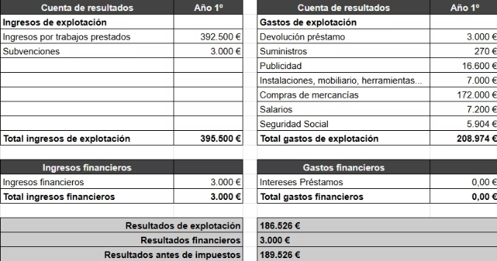
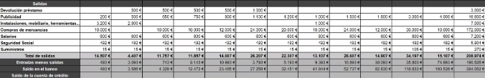
Plan financiero
Este plan financiero detalla la inversión inicial, los costos de producción y la estrategia de precios. Se enfoca en un modelo de venta en línea, minimizando costos fijos y optimizando la distribución a través de mensajería.

Slide 12
Seguridad y Salud Laboral
Para garantizar un entorno de trabajo seguro en la fabricación, almacenamiento y distribución del asistente virtual, se aplicarán estas medidas de seguridad y salud laboral.
1
Ergonomía Adecuada
2
Manipulación Segura de Cargas
Mesa de trabajo ajustable y sillas ergonómicas para evitar posturas forzadas.
Técnicas seguras de manipulación y uso de herramientas como carros para prevenir lesiones.
3
Precauciones con Equipos Electrónicos
4
Iluminación y Pausas
Desconectar dispositivos antes de ajustes y usar guantes antiestáticos. Almacenamiento organizado con control de temperatura y humedad.
Iluminación adecuada y pausas periódicas para evitar fatiga visual y estrés laboral.
5
Seguridad Contra Incendios
6
Buenas Condiciones de Higiene
Extintores accesibles, salidas de emergencia señalizadas y evitar sobrecargas eléctricas.
Acceso a zonas de descanso, agua potable, formación en primeros auxilios y protocolos de emergencia.

Slide 13




Forma Jurídica: Autónomo
Para el inicio de la empresa, la mejor opción es establecerse como autónomo, ya que permite reducir costes iniciales y simplificar los trámites de constitución. Aunque tiene algunas desventajas como que no me proporciona seguridad frente a deudas, esta forma jurídica ofrece varias ventajas, como:
Inicio Sencillo
Tarifa Plana
Flexibilidad
Bonificaciones
Menos burocracia y menores costes iniciales.
Cuota reducida de Seguridad Social al principio.
Gestión sin socios ni capital social mínimo.
Incentivos por contratar empleados con discapacidad.
Si el negocio crece se podría considerar formar una SL para reducir la carga fiscal y limitar la responsabilidad.

Slide 14

Valoración Final y Perspectivas
Este proyecto tiene un gran potencial tanto desde el punto de vista social como económico. Su enfoque innovador, combinado con una sólida planificación financiera y una clara identificación de las necesidades del mercado, lo coloca en una posición favorable para el éxito a largo plazo.

